Slide 1
「日本放送協会のインターネット活用業務の
競争評価に関する準備会合」ご説明資料
～豊かな情報空間をめざして～
資料４－１
【未定稿・2/22】
2024年２月29日
一般社団法人 日本民間放送連盟

Slide 2
１．基本姿勢
1
■準備会合における議論で、「競争評価や公正競争確保の目的は、高い水準の多元性の確保である」との共通認識が得られています。この考え方に民放連は賛成します。
■第３回準備会合（１月３１日開催）での、林構成員の「メディアの多元性確保の究極的な目的は、健全な民主主義の発展に資するという放送法１条に求められる」との発言にも賛成します。
■民間放送や新聞と差別化した、ＮＨＫらしい公共性を発揮することが、「高い水準の多元性の確保」につながり、競争評価の目的に適うと考えます。
■民放連はかねてより、ＮＨＫがネット配信で実施すること、実施しないことと、その理由を明らかにしてほしいと述べてきました。
■それを踏まえて、本準備会合でしっかりと議論を行い、総務省の「検証会議（仮）」における競争評価の体制や基準を、実効性のある形で整備していく必要があります。

Slide 3
２．総務省における枠組み・プロセスについて①
2
■ＮＨＫが策定する原案（以下、業務規程と表記）を検証する総務省の「検証会議（仮）」について、▽電波監理審議会の外側に置く、▽民放事業者、新聞社・通信社等が参加する、▽検証結果をＮＨＫ予算の総務大臣意見として電波監理審議会に諮問・答申し、国会へ提出する――との総務省の提案に賛成します。
■検証会議の枠組みや運営について、開催要綱などの原案を示していただきたい。
■ＮＨＫの業務規程にもとづいた配信サービスを検証する「競争レビュー（仮）」（定期開催）について、その方法やスケジュールを明らかにしていただきたい。
（例） 座長・構成員の規模感、構成員以外の利害関係者や有識者の意見聴取方法、合意形成の方法など

Slide 4
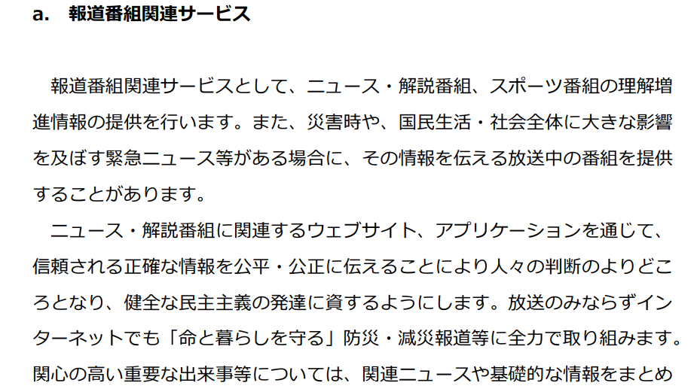
２．総務省における枠組み・プロセスについて②
3
■現行のＮＨＫインターネット活用業務実施基準と同実施計画の一部が、ＮＨＫが策定する業務規程に移行するとの想定ですか。
■業務規程の記載はできるだけ具体的にすべきです。抽象的な内容では、検証会議での議論がしづらくなります。
NHK 2024年度「インターネット活用業務実施計画」から引用

Slide 5
３．ＮＨＫの説明について①
4
■ＮＨＫには、インターネット活用業務の全体について、実施すること、実施しないことと、その理由を明らかにしていただきたい。そのうえで、しっかり議論したいと考えます。
■以下について、早期にＮＨＫの考えを明らかにしていただきたい。
「報道サイト（仮）」の具体像
「災害報道」「学び・教育」「報道サイト」以外のコンテンツ（サービス）
任意業務として存続するサービス

Slide 6
３．ＮＨＫの説明について②
5
【高い水準の多元性確保】
■「競争評価や公正競争確保の目的は、高い水準の多元性の確保である」との認識に賛成します。
■公共放送の存在意義は民間放送ができないことを行うことにあります。民放事業者が採算面などから手掛けにくい番組や業務をＮＨＫが提供することが、放送の二元体制の維持や、情報の多様性確保に適うものと考えます。
■ＮＨＫは、「視聴者・国民において、放送経由でも、ネット経由でも、同等の変わらない、同一の価値、同一の受益」との考え方を示しています。インターネット活用業務における必須業務化によって、放送がネット配信に劣後することがあってはならず、放送を主軸にネット配信の在り方を検討すべきことは論を俟ちません。

Slide 7
３．ＮＨＫの説明について③
6
【放送番組以外のコンテンツ】
■放送番組以外のコンテンツは、公衆の要望を満たすことが一つの要件となりますが、これは視聴率やアクセス数だけにとらわれずに、民放と異なるＮＨＫならではの公共的価値の実現に向け、サービスを充実していく趣旨だと考えます。
■国民の生命・財産を守るための「災害報道」のコンテンツ配信は、ＮＨＫが果たすべき使命・役割の中でも極めて重いものです。能登半島地震の災害情報マップのようなサービスは、全力で実施していただきたいと考えます。
■「学び・教育」について、「放送と同じ内容をネットの特性にあわせて提供」「現在のサービスを整理・純化する」との方針は適切です。

Slide 8
３．ＮＨＫの説明について④
7
【負担の在り方と公正競争】
■競争評価の仕組みに加え、公正競争を担保する一つの手段として、ＮＨＫのネット業務全体の費用上限（現行:200億円）を引き続き設定すべきと考えます。個々の実施費用の細目についても、一層の透明化を求めます。
■必須業務としてのインターネットでの提供についても、受信契約の対象として相応の費用負担（受信料）をお願いするとのことですが、その場合の、「ペイウォールとは異なる方法」について、具体像を示していただきたい。

Slide 9
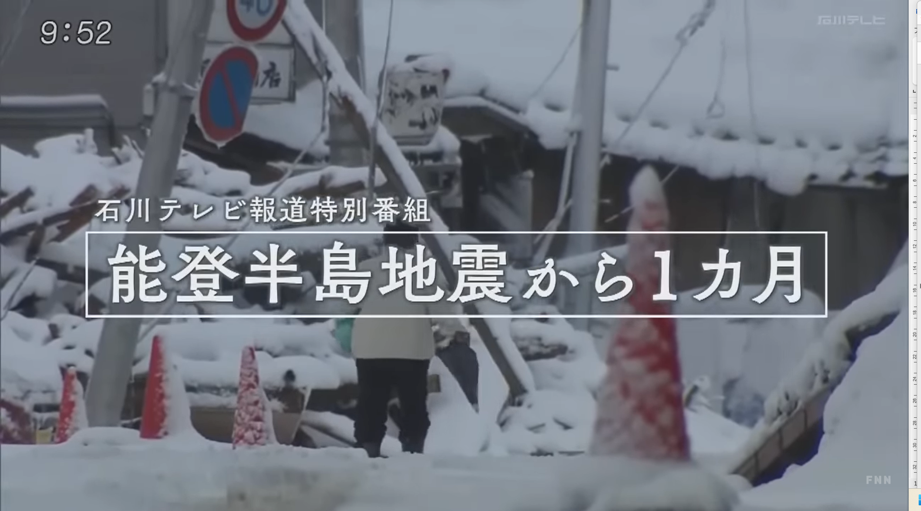
結 び
8
■能登半島地震の発災にあたり、民放各局とＮＨＫはそれぞれの特性を活かしながら、国民の安全・安心に寄与する、あるいは被災者に寄り添う災害報道に尽力しました。
■ＮＨＫには民間放送や新聞と差別化した、ＮＨＫならではの公共性を発揮していただき、「高い水準の多元性の確保」を実現していただきたい。
石川県の民放５社（テレビ、ラジオ）は放送や自社ホームページを駆使して情報発信を続けています。（写真は石川テレビ放送の１カ月特番から）

